Slide 1

勤休制度實務案例宣導
新竹市政府⼈事處
114.6

Slide 2


辦公時數原則
公務員服務法§12
每⽇辦公時數8⼩時、每週辦公總時數40⼩時
延⻑辦公時數連同辦公時數，每⽇不得超過12⼩時
延⻑辦公時數每⽉不得超過60⼩時

Slide 3
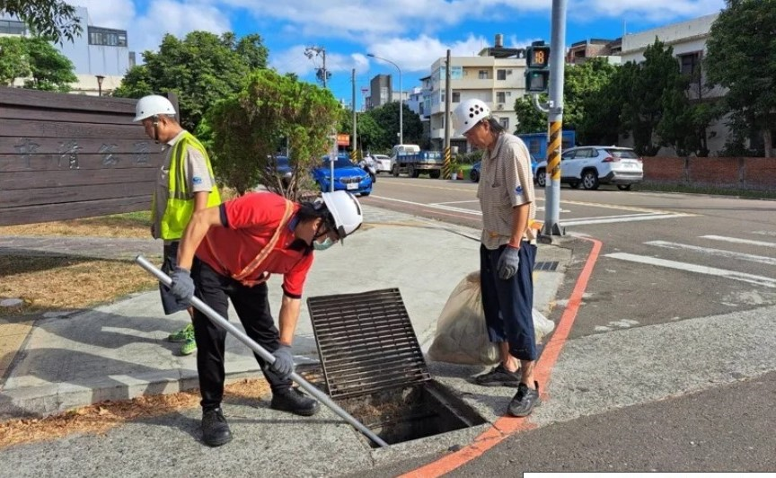
延長辦公時數要件
經主管指派
加班指派考量急迫、必要及合理性，並應併同檢視同仁當⽉加班情形。
於法定辦公時數以外
執行職務

Slide 4
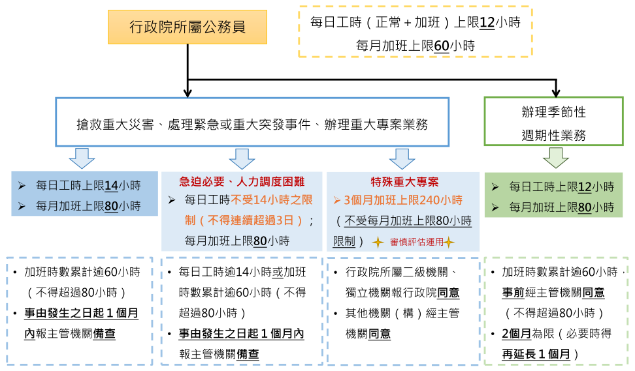
服勤辦法-辦公時數例外情形

Slide 5
搶救重大災害、處理緊急或重大突發事件、辦理重大專案業務
服勤辦法-例外再延⾧辦公時數
每日工時上限14小時 每月加班上限80小時 | 急迫必要、人力調度困難 每日工時不受14小時之限制 （不得連續超過3日） 每月加班上限80小時 | 特殊重大專案 3個月加班上限240小時 審慎評估運用
１個月內函報市府備查 | １個月內函報市府備查 | 事前函報市府同意

Slide 6
服勤辦法-例外再延⾧辦公時數
季節性、週期性
例如：年度總預算籌編期間
每日連同正常辦公時數，不得超過12小時
每月不得超過 80小時
事前報主管機關同意
(累計逾60小時即應函報)
以2個月為限，必要時得再延⾧1個月

Slide 7
辦公時數跨日合併計算方式 :
依各機關正常辦公時間為每日辦公時數之起算時點，以連續24 ⼩時為一日上限。
辦公時間跨越二日者，應合併計算為第一日之辦公時間。
例如: 3/1(1600-2400)8時 + 3/2(0000-0800)8時
= 3/1 ( 16時 )

Slide 8
公務員每日辦公時數（含延長辦公時數）之上限規定，如遇請假、出差或公假情形，計算方式:
於機關規定之辦公時間內依相關法規請假，係透過請假⽅式免除法定辦公時間之勞務情形，爰請假時數仍應計⼊當⽇辦公時數計算。
例: 上午請假半⽇，到班時間為1300-1730，依服務法及服勤辦法相關規定，延⻑辦公時數連同正常辦公時數不得超過12小時，延⻑辦公時數⾄多以4⼩時為限（請假4⼩時+辦公4⼩時+加班4⼩時）。

Slide 9
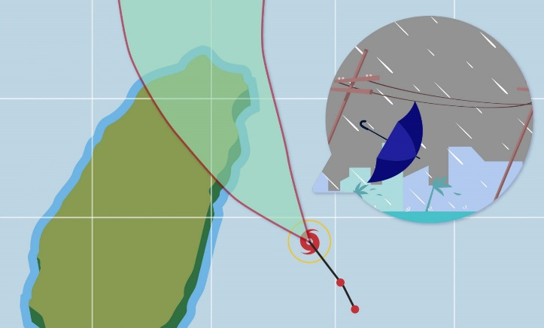
實務案例1-1、颱風來襲，某區公所公務員奉派輪值災害應變小組進行加班處理各項災情及相關通報事宜，其相關規定：
每日連同正常辦公時數，不得超過12小時
( 上班8小時 + 加班4小時 )
每月加班不得超過60小時
延長辦公時數
(一般加班)
事
每日連同正常辦公時數，不得超過14小時
每月加班不得超過80小時
(急迫必要、人力調度困難每日工時不受14小時之限制，
不得連續超過3日）
一個月內報市府備查
搶救重大災害、
處理緊急或重大突發事件、
辦理重大專案業務

Slide 10
實務案例1-2、林小志10月29日正常上班，遇颱風來襲發佈警報奉派22:00至隔日10月30日上午8:00輪值災情應變小組，其辦公時數計算：
10/29 正常上班
08:00~17:00
上班8小時
10/29 22:00~~10/30 08:00
加班輪值時數計10小時
其連同正常辦公時數已超過14小時，
因急迫必要、人力調度困難每日工時不受14小時之限制
，惟不得連續超過3日，一個月內函報市府備查。

Slide 11
實務案例2、林小美又來到了每年度總預算籌編業務期間，其適用加班相關規定：
每日工時上限 12小時
每月加班上限 80小時
加班時數累計逾60小時，事前報主管機關同意 (不得超過80小時)
季節性、週期性
事
林小美依據『行政院與所屬中央及地方各機關公務員服勤實施辦法』
第4條規定專簽呈機關首長核准辦理專案加班事宜，每日工時12小時
，當月加班時數累計逾60小時需事前報經新竹市政府同意，並不得超
過80小時。

Slide 12






實務案例3-1、阿傑為某環保局課員，負責查緝稽查檢測污染源業務，某天夜裡為追查蒐證監控廢棄物汙染源加班蹲點，其加班如下：
阿傑 5/20 8:00-17:00 正常上班8小時，17:05刷卡下班回家，夜間突接獲匿名舉報某工廠又開始排放廢水汙染水源，22:00阿傑抵達事件現場開始進行蒐證至隔天5/21清晨05:00結束執行職務。
阿傑工時情形為:
5/20 阿傑上班工時 8:00-17:00 8小時
5/20 延長工時(加班) 22:00-24:00 2小時
5/21 延長工時(加班) 00:00-05:00 5小時
加班時數計7小時

Slide 13
實務案例3-2、阿傑的加班符合規定嗎？
急迫必要、人力調度困難
每日工時不受14小時之限制(不得連續超過3日)
每日工時逾14小時或加班時數累計逾60小時(不得超過80小時) 事由發生之日起1個月內報主管機關備查
處理緊急或突發事件
阿傑可以依據上開規定辦理加班報核事宜 :
即5/20 工時8小時+延長工時7小時 計 15小時(辦公時間跨越二日者，應合
併計算為第一日之辦公時間)，並注意當月加班時數累計情形，加班總時數
不得超過80小時。

